Slide 1

Creación de un espacio de almacenamiento
con

Slide 2

Índice de contenido
Descripción del caso técnico
Análisis y diseño
Implementación
Instalación.
Administración de Owncloud
Sincronización de dispositivos con Owncloud
Almacenamiento externo con Google Drive.
Plugins de Owncloud
Plugins de la tienda
Collabora Online
Propuestas de mejora
Valoración personal
Fuentes consultadas

Slide 3








1. Descripción del caso técnico
Funcionalidades
Clientes de sincronización
Almacenamiento Externo
Autenticación contra LDAP o Base de Datos
WebDAV
Instalación de Plugins

Slide 4
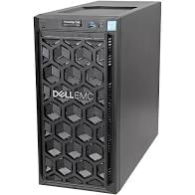
2. Análisis y diseño
Sistema operativo
Centos 7 minimal
Hardware | Equipo usado | Posible servidor de empresa Dell PowerEdge T140
CPU | AMD ryzen 5 1600 AF | Intel Xeon E-2224G
RAM | 16GB DDR4 3000MHz | 16GB DDR4 2666 MHz
Almacenamiento | 1TB HDD y 256GB SSD | 1TB + Sistema Raid 6 de 8TB
Placa Base | MSI b450 | Chipset Intel C246
GPU | AMD RX580 8GB | Gráficos integrados Intel® P630
PSU | Nox Urano 750W Bronze | 365W Gold

Slide 5
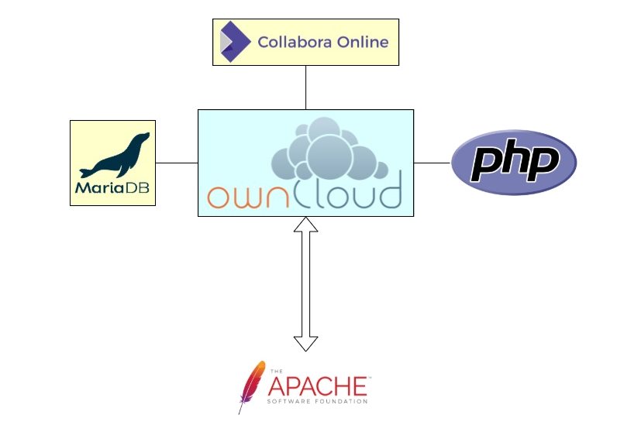
Mapa conceptual de la infraestructura

Slide 6



3. Implementación
3.1 Instalación
Preparativos
Instalaciones Previas
PHP y dependencias
Apache
MariaDB
Instalación Owncloud
Errores comunes
php-mysqlnd
php-gd php-intl php-mbstring php-pecl-apcu php-pecl-zip php-process php-xml php-imap php-opcache

Slide 7



3.2 Administración de Owncloud
Usuarios y Grupos
Ficheros, archivos y carpetas
Subida y descarga
Compartir
Sincronización de Dispositivos con Owncloud
Windows
Android
Almacenamiento externo con Google Drive

Slide 8

3.5 Plugins de Owncloud
3.5.1 Plugins de la tienda: Visor de PDF, Calendario y Agenda, Política de contraseñas, Galería Online, Diagramas

Slide 9

3.5.2 Collabora Online
Instalación
Errores que han surgido
Demostración

Slide 10
4. Propuestas de mejora
Autenticación de doble Factor
Conexión con LDAP o una Base de datos
Instalación y configuración de un servidor VPN
Cifrado de archivos de servidor
Utilización de HTTPS o certificados SSL

Slide 11
Valoración Personal
¿Te ha gustado el proyecto?
¿Has seguido la planificación?
¿Qué problemas han ido surgiendo y cómo los has solucionado?
¿Conclusion final?

Slide 12
FIN

